Slide 1
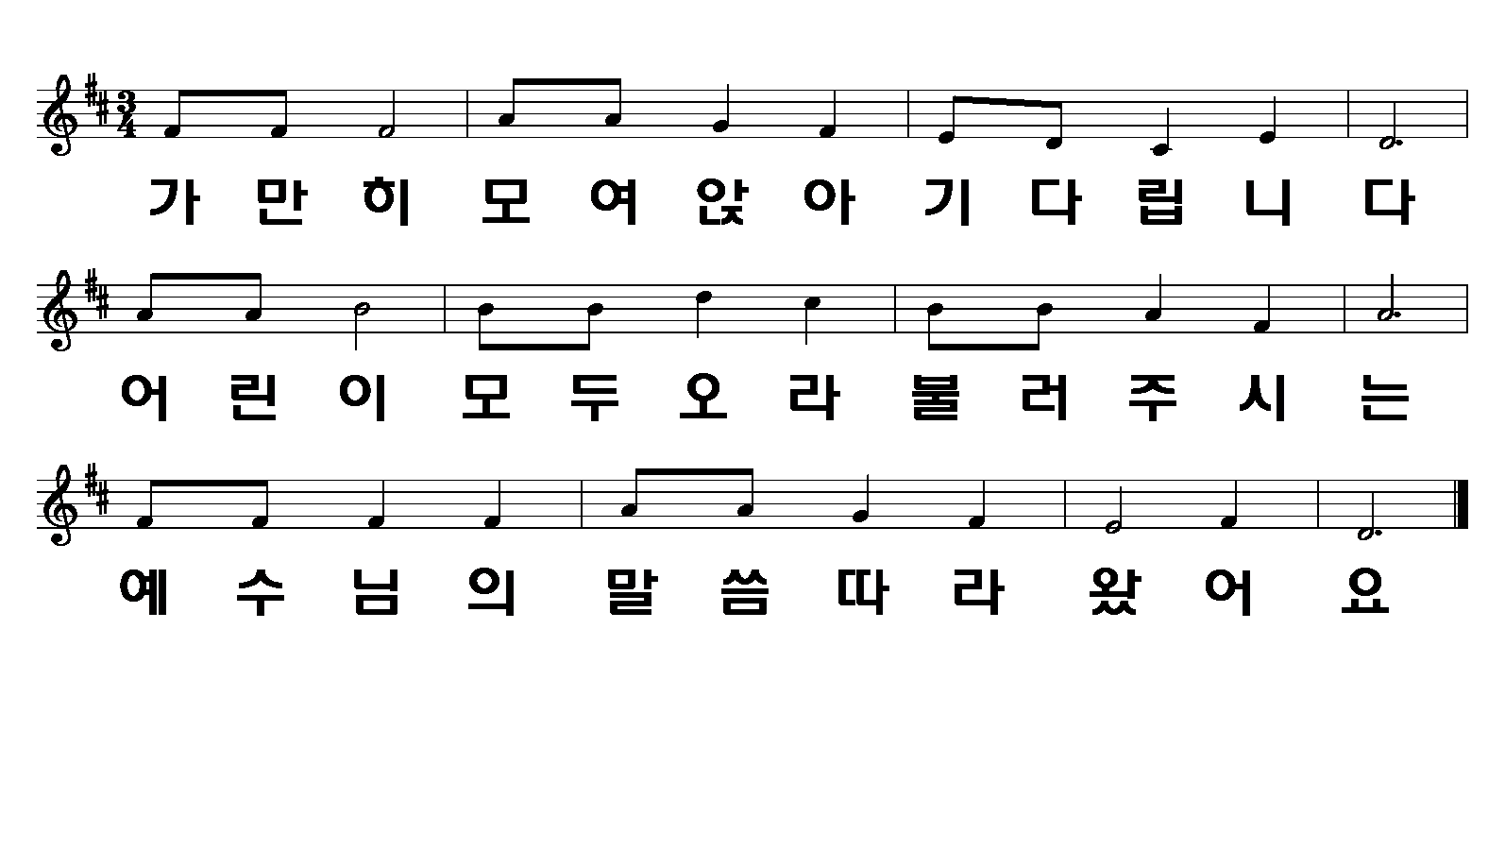
가만히 모여 앉아
1/2

Slide 2
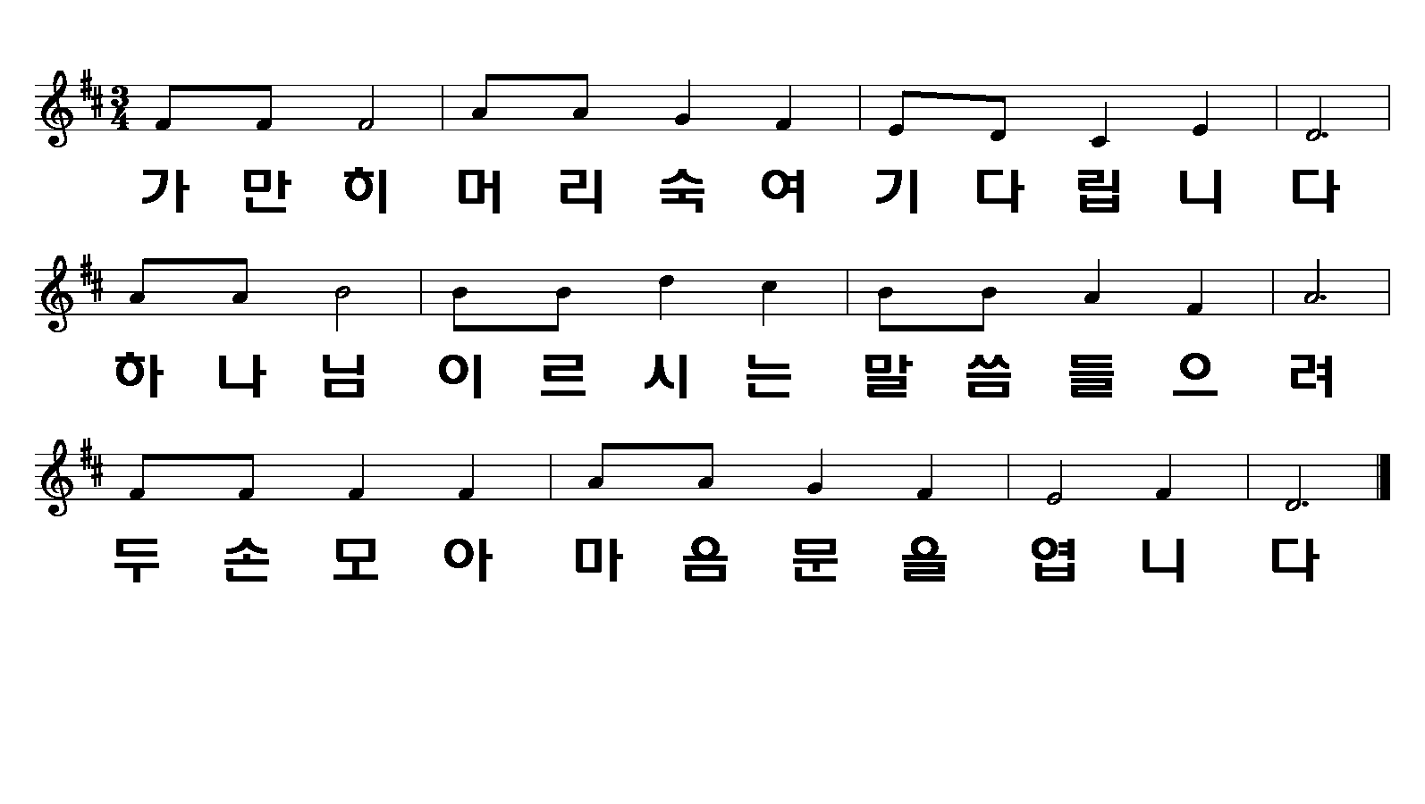
가만히 모여 앉아
2/2

